Slide 1
Komplexní čísla - 1
VY_32_INOVACE_20-01

Slide 2
Motivační úvod
Kvadratickou rovnici x² + 5x + 6 = 0 řešíme podle vzorce
$x_{1,2}=\frac{−b±\sqrt{b^{2}−4ac}}{2a}$
kde po dosazení
$x=\frac{−5±\sqrt{5^{2}−4.1.6}}{2.1}=$ atd. dostáváme
x₁ = - 3 a x₂ = - 2

Slide 3
Motivační úvod
a jsme spokojeni s dvouprvkovou množinou reálných kořenů.
Jiná situace však nastává,
když se pod odmocnítkem objeví po dosazení do výše uvedeného vzorce záporné číslo – pak tvrdíme, že rovnice
nemá řešení v oboru reálných čísel.

Slide 4
Motivační úvod
Například klasicky uváděnou rovnici
x² + 1 = 0 (a = 1, b = 0, c = 1 , diskriminant je = -4)
můžeme převést na tvar x² = - 1
Tuto rovnici neumíme vyřešit, protože zatím neznáme číslo, které po umocnění na druhou by bylo rovno -1.

Slide 5
Možnost řešení
Předpokládejme, že takové číslo existuje a nazývá se i a platí rovnost i² = -1.
Z této základní rovnosti pak vyplývají další vztahy:
i¹ = i i² = -1 i³ = i². i = -1.i = -i i⁴ = i² . 1² = (-1).(-1) = 1
Příklad 1.1.
Zjednodušte daný výraz: Řešení:
i¹³ – i⁸ + 3i³ – 5i²= i1³= i⁴.i⁴.i⁴.i =1.1.1.i = i i⁸ = i⁴.i⁴ = 1 3i³ = -3i 5i² = -5 Proto tedy i¹³ – i⁸ + 3i³ – 5i²= i – 1 + (- 3i) - (-5) = -2i + 4

Slide 6
Příklad 1
Vraťme se k řešení rovnice x² + 1 = 0, o které nyní můžeme tvrdit, že má dva kořeny:
x₁ = i a x₂ = - i,
o čemž se můžeme přesvědčit dosazením.
Pokuste se využít vlastností čísla i pro řešení rovnice :
X² + 9 = 0
X² + 5 = 0 tedy x² = - 5 zřejmě je x₁ = + $\sqrt{5}. i$ a x₂ = - $\sqrt{5}.i$
X² – 16 = 0 tedy x² = 16 zřejmě je x₁ = 4 a x₂ = - 4

Slide 7
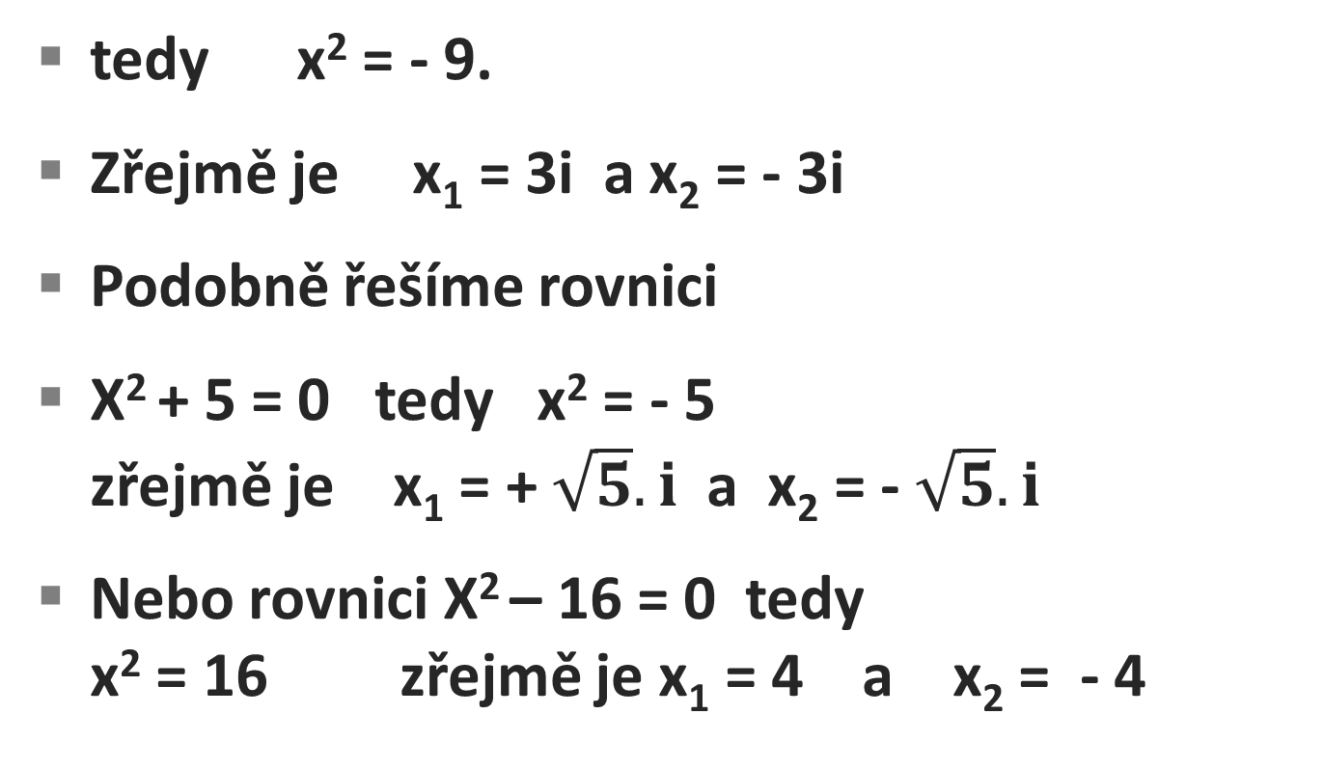
Příklad 1
tedy x² = - 9.
Zřejmě je x₁ = 3i a x₂ = - 3i
Podobně řešíme rovnici
X² + 5 = 0 tedy x² = - 5 zřejmě je x₁ = + $\sqrt{5}. i$ a x₂ = - $\sqrt{5}.i$
Nebo rovnici X² – 16 = 0 tedy x² = 16 zřejmě je x₁ = 4 a x₂ = - 4

Slide 8
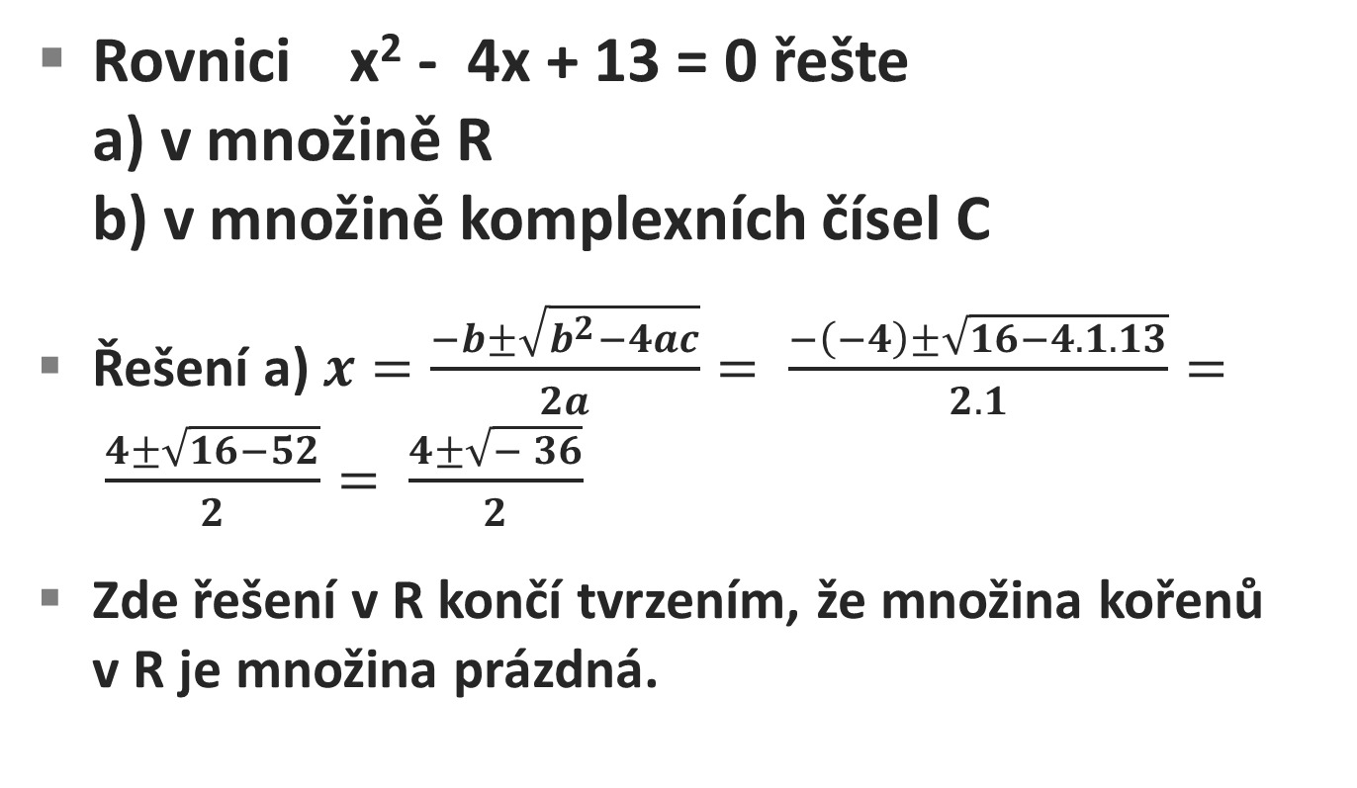
Příklad 2
Rovnici x² - 4x + 13 = 0 řešte a) v množině R b) v množině komplexních čísel C
Řešení a) $x=\frac{−b±\sqrt{b^{2}−4ac}}{2a}= \frac{−\left(−4\right)±\sqrt{16−4.1.13}}{2.1}= \frac{4±\sqrt{16−52}}{2}= \frac{4±\sqrt{− 36}}{2}$
Zde řešení v R končí tvrzením, že množina kořenů v R je množina prázdná.

Slide 9
Příklad 2
Použijeme-li předchozí vlastnosti čísla i, můžeme postupovat obdobně:
Řešení b)
$x=\frac{−b±\sqrt{b^{2}−4ac}}{2a}= \frac{−\left(−4\right)±\sqrt{16−4.1.13}}{2.1}= \frac{4±\sqrt{16−52}}{2}= \frac{4±\sqrt{− 36}}{2} =$ $\frac{4±\sqrt{i^{2}. 36}}{2}$ = $\frac{4±6.i}{2}$ Je tedy: x₁ = 2 + 3i a x₂ = 2 – 3i

Slide 10
Příklad 3
Ověř dosazením, že výrazy x₁ = 1 + 5i a x₂ = 1 – 5i jsou řešením rovnice x² – 2x + 26 = 0
První kořen: ( 1 + 5i ) ( 1 + 5i ) – 2 ( 1 + 5i ) + 26 = ( 1 + 10i + 25i² ) -2 – 10i + 26 = 1 + 10i -25 -2 – 10i + 26 = 0 ano platí rovnost levé a pravé strany

Slide 11
Příklad 3
Druhý kořen:
( 1 – 5i ) ( 1- 5i ) – 2 ( 1 – 5i ) + 26 =
( 1 – 10i + 25i² ) – 2 + 10i + 26 = 1 – 10i -25 -2 + 10i + 26 = 0
ano platí rovnost levé a pravé strany

Slide 12
Příklad 4
Pomocí vlastností čísla i vyřešte rovnici: 9x² – 6x + 5 = 0
Řešení : $x=\frac{−b±\sqrt{b^{2}−4ac}}{2a}=$ $\frac{−(−6)±\sqrt{36 −180}}{18}=$ $\frac{6±12i}{18}$
Je tedy x₁ = $\frac{1}{3}+ \frac{2i}{3}$ a x₂ = $\frac{1}{3}− \frac{2i}{3}$
Závěrečné shrnutí:
Komplexním číslem nazýváme výraz ve tvaru a + bi, kde a, b jsou reálná čísla a i je číslo, pro které platí i² = -1. V tomto komplexním čísle se nazývá:
číslo a reálná část ( reálná složka )‘ číslo b imaginární část ( imaginární složka ) číslo i imaginární jednotka.
Množinu komplexních čísel značíme C, komplexní čísla většinou z.
Zápis a + bi nazýváme algebraický tvar komplexního čísla.

Slide 13
Závěr lekce 1
Závěrečné shrnutí:
Komplexním číslem nazýváme výraz ve tvaru a + bi, kde a, b jsou reálná čísla a i je číslo, pro které platí i² = -1. V tomto komplexním čísle se nazývá:
číslo a reálná část ( reálná složka ) číslo b imaginární část ( imaginární složka ) číslo i imaginární jednotka.

Slide 14
Závěr lekce 1
Množinu komplexních čísel značíme C, komplexní čísla většinou z.
Zápis a + bi nazýváme algebraický tvar komplexního čísla.

Slide 15
Děkuji za pozornost.
Autor DUM: Mgr. Jan Bajnar

